Slide 1
Добровольческая деятельность организации
АНО ДО «Развитие»
2018-2023г.

Slide 2
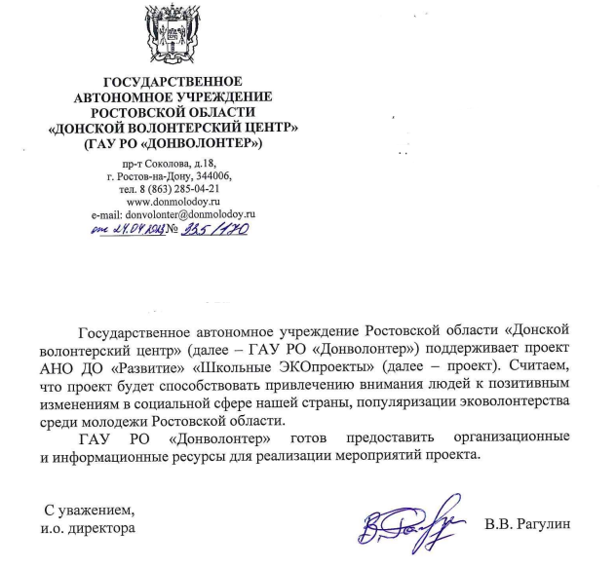
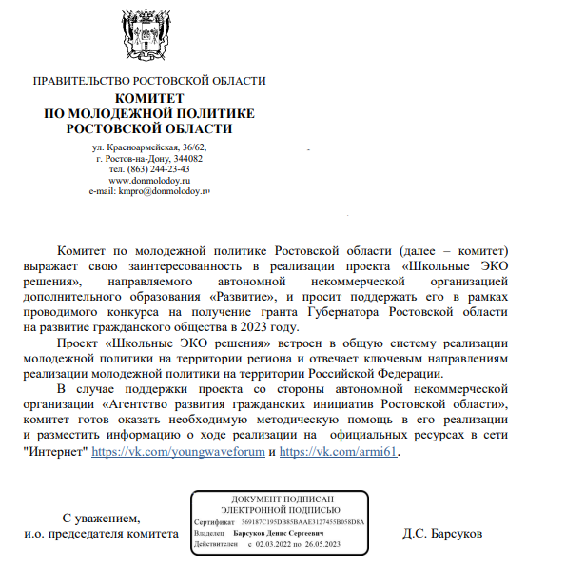
Добровольческие организации, основные партнеры:
https://clck.ru/34QeHn
https://clck.ru/34QeJS
https://clck.ru/34QeDV
Донской Волонтерский Центр
Комитет по делам молодежи
Ростовской области (ГАУ АРМИ)
Студенческий совет ДГТУ
Волонтёрское движение «По-новому»
Волонтёрский центр ЮРИУ РАНХиГС
https://clck.ru/34QeC5
https://clck.ru/34QeAb

Slide 3
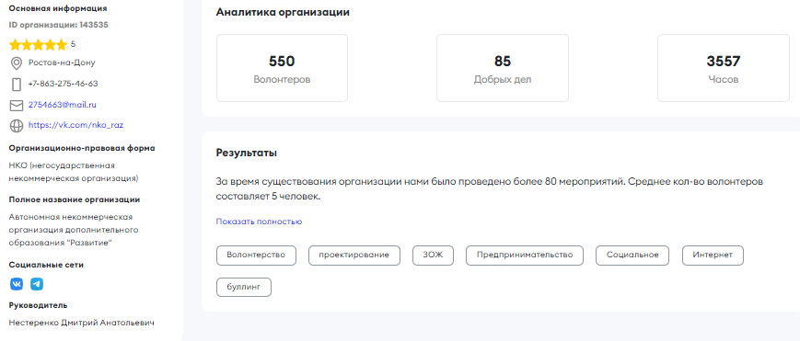
Адрес организатора на портале: https://dobro.ru/organizations/143535/info
Организация: АНО ДО "Развитие" | DOBRO.RU

Slide 4
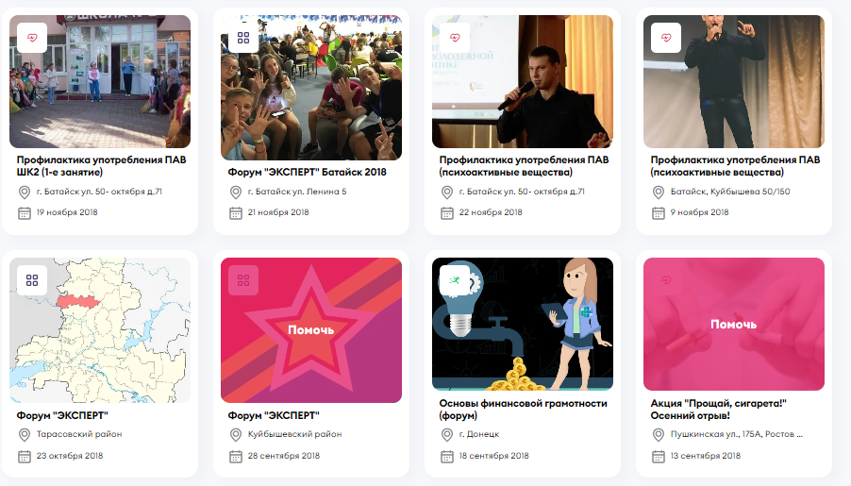
2018-й год
Адрес организатора на портале: https://dobro.ru/organizations/143535/info
Организация: АНО ДО "Развитие" | DOBRO.RU

Slide 5
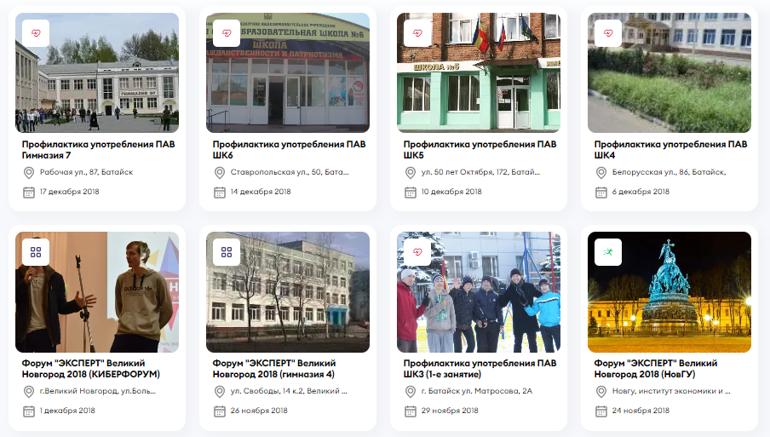
2018-й год
Адрес организатора на портале: https://dobro.ru/organizations/143535/info
Организация: АНО ДО "Развитие" | DOBRO.RU

Slide 6
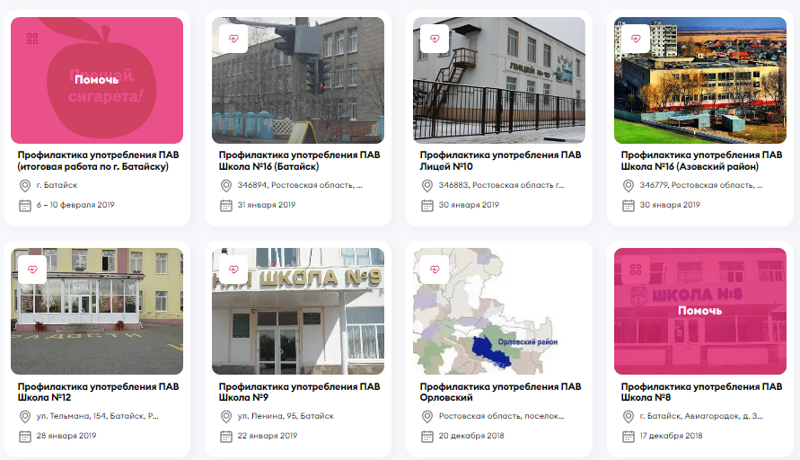
2018-2019-й год
Адрес организатора на портале: https://dobro.ru/organizations/143535/info
Организация: АНО ДО "Развитие" | DOBRO.RU

Slide 7
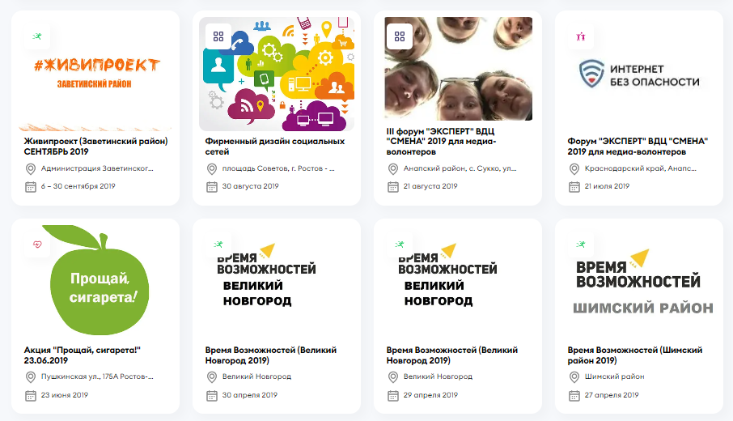
2019-й год
Адрес организатора на портале: https://dobro.ru/organizations/143535/info
Организация: АНО ДО "Развитие" | DOBRO.RU

Slide 8
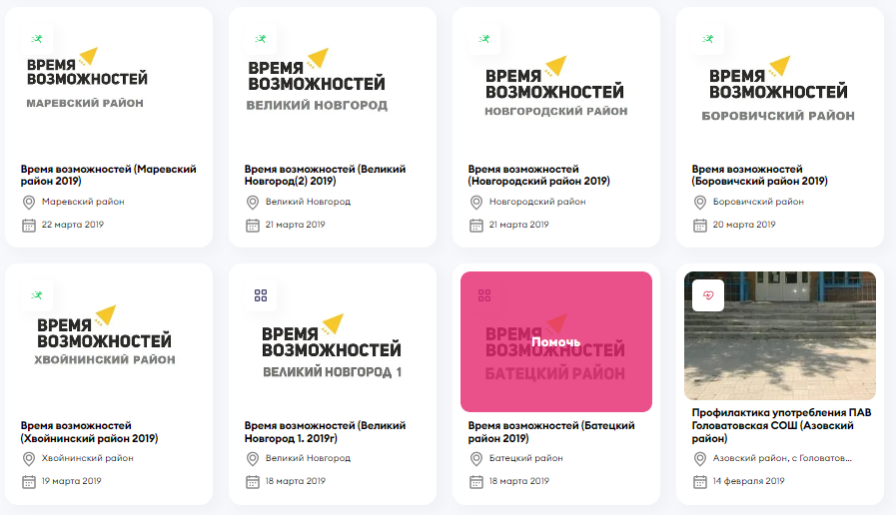
2019-й год
Адрес организатора на портале: https://dobro.ru/organizations/143535/info
Организация: АНО ДО "Развитие" | DOBRO.RU

Slide 9
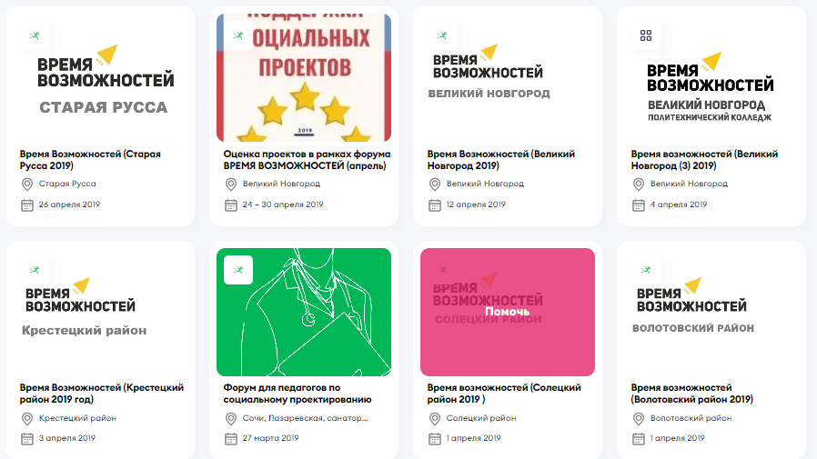
2019-й год

Slide 10
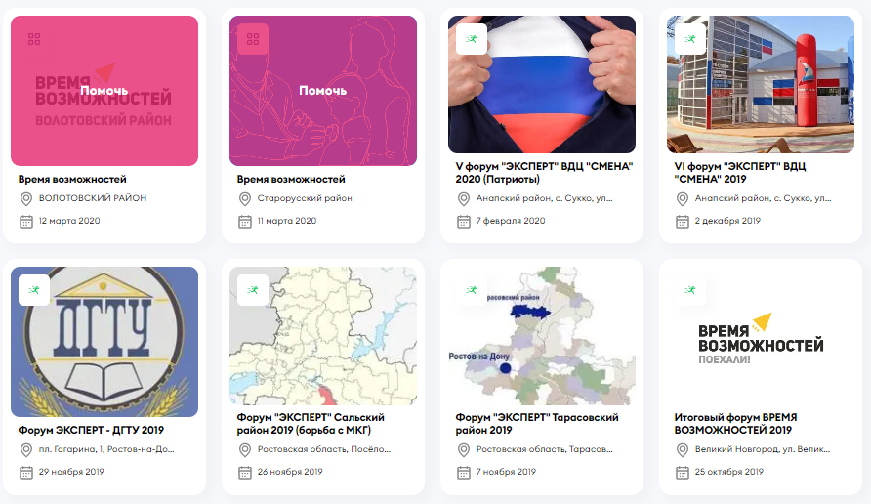
2019-2020-й год

Slide 11
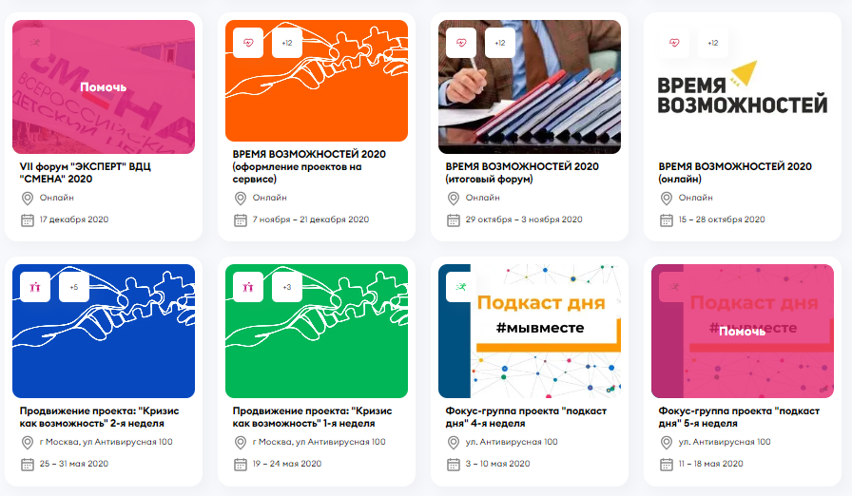
2020-й год
Адрес организатора на портале: https://dobro.ru/organizations/143535/info
Организация: АНО ДО "Развитие" | DOBRO.RU

Slide 12
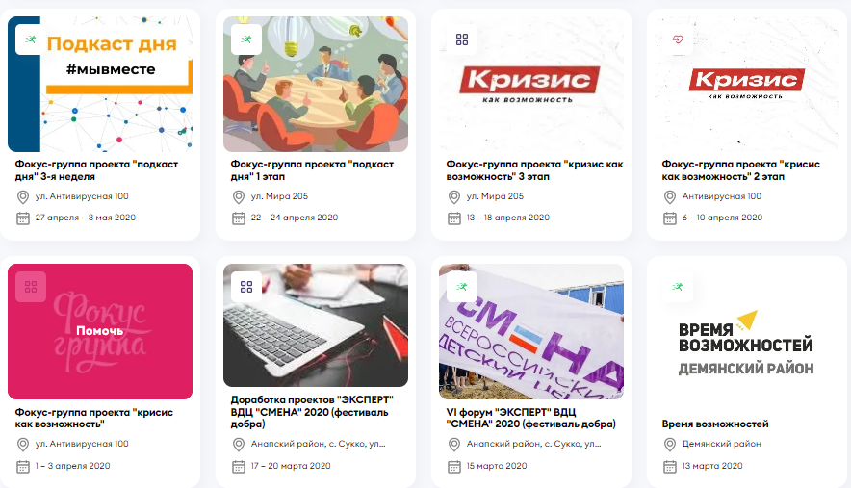
2020-й год
Адрес организатора на портале: https://dobro.ru/organizations/143535/info
Организация: АНО ДО "Развитие" | DOBRO.RU

Slide 13
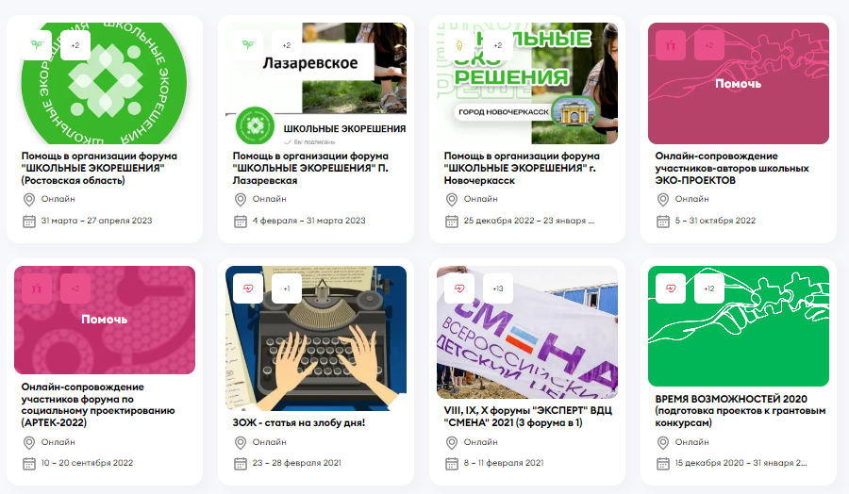
2021-2023-й год
Адрес организатора на портале: https://dobro.ru/organizations/143535/info
Организация: АНО ДО "Развитие" | DOBRO.RU

Slide 14
Основные партнеры на 2023-2024-й год: Ростовская область, Константиновский район Ростовская область, Сальский район Ростовская область, Семикаракорский район Ростовская область, Тарасовский район Ростовская область, Гуково Ростовская область, Донецк Ростовская область, Багаевский район Ростовская область, Азовский район Ростовская область, Батайск Ростовская область, Зверево Ростовская область, Волгодонск Ростовская область, Шахты Ростовская область, Таганрог Ростовская область, Кагальницкий район Ростовская область, Белокалитвенский район Ростовская область, Красносулинский район
Помощь со стороны партнеров в
рамках деятельности на 2023-2024-й год:
привлечение действующих волонтеров к выполнению
задач согласно вакансиям
помощь в организации форумов на местах
Помощь со стороны АНО ДО «Развитие» в
рамках деятельности на 2023-2024-й год:
размещение вакансий на портале dobro.ru,
контроль выполнения задач, поощрение волонтеров
- популяризация волонтерской деятельности
в каждом из представленных районов Ростовской области
помощь в подготовке школьных социальных проектов
активистами в представленных районах Ростовской области
В 2022-м году организация стала победителем регионального конкурса в реализации социально значимых программ Ростовской области.

